Slide 1
Формирование универсальных учебных действий у младших школьников посредством использования технологии проблемного обучения
(Из опыта работы учителя начальных классов МАОУ СОШ № 25 Агеевой О. А.)

Slide 2
«Если человек в школе не научится творить, то и в жизни он будет только подражать и копировать» Л. Н. Толстой

Slide 3
Главная задача каждого учителя сегодня – не только обеспечить прочное и осознанное усвоение знаний, умений и навыков, но и развивать способности учащихся, приобщать их к творческой деятельности; учить школьника не только понимать, но и мыслить; Для этого нужно развивать способности школьников. Умственная деятельность должна быть мотивирована, так как мотивация – движущая сила познания, а интерес, в свою очередь, вечный двигатель мотивации. С этой целью можно использовать следующие приемы: противоречие между житейским и научным представлением – «Рыба – кит?» предъявить детям утверждение, которое нужно либо доказать, либо опровергнуть «Все вокруг – геометрия!»

Slide 4
У Плутарха есть известная притча о работниках, которые везли тачки с камнями. Работников было трое. К ним подошел человек и задал каждому из них один и тот же вопрос: «Чем ты занимаешься?» Ответ первого был таков: «Везу эту проклятую тачку». По иному ответил второй: «Зарабатываю себе на хлеб». Третий воодушевленно провозгласил: «Строю прекрасный храм!» Все они выполняли одну и ту же работу, но думали о ней, а, следовательно, и выполняли ее по-разному.

Slide 5
Необходимо осознание школьниками полезности своего учебного труда, осознание мотивов своей деятельности. В основе умственных способностей лежат природные задатки человека. Задача учителя состоит в том, чтобы развить эти природные задатки.

Slide 6
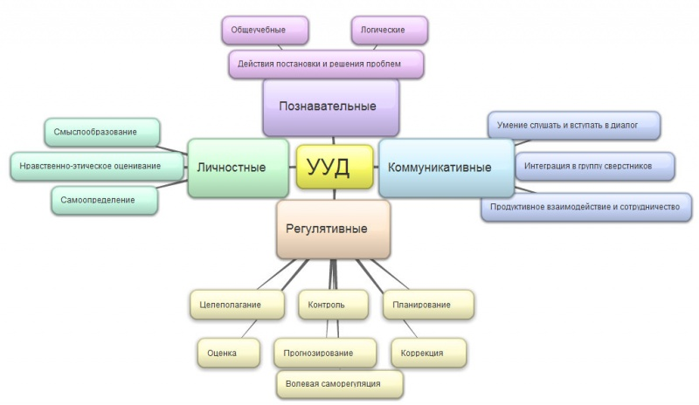

Slide 7
Проблемное обучение
Сегодня под проблемным обучением понимается такая организация учебных занятий, которая предполагает создание под руководством учителя проблемных ситуаций и активную самостоятельную деятельность учащихся по их разрешению, в результате чего происходит творческое овладение знаниями, навыками, умениями и развитие мыслительных способностей. Причем, ценно не только усвоение результатов познания, но и пути получения этих результатов (Предъявить детям задание, выполненное разными способами. Задача детей: объяснить как были получены результаты).

Slide 8
«Знание только тогда знание, когда оно добыто усилием собственной мысли, а не памятью». Л. Н. Толстой

Slide 9
Урок математики по теме: «Уравнения. Нахождение неизвестного делителя»
«Открытие» нового знания
Самостоятельное применение нового знания

Slide 10
Проблемой называют задачу, которую невозможно разрешить с помощью известных знаний и способов действий. Она обычно выглядит как противоречие, возникающее в ходе развития познания. Многие педагоги суть проблемного обучения видят в противоречии между знаниями и отсутствием необходимых знаний.

Slide 11
Возникает вопрос: «Каков путь от незнания к знанию?»
Если он лежит через заучивание, то здесь и проблемы нет.
Но если для усвоения нового материала необходимы самостоятельные поиски, связанные с исследованием предметов и явлений, то возникает проблемная ситуация, здесь требуется напряжение умственной деятельности.

Slide 12
Можно выделить три группы проблемных ситуаций: познавательные (теоретическое мышление); Например: можно ли квадрат назвать прямоугольником, а прямоугольник квадратом? (Выделение существенных признаков предметов, которые помогают раскрыть суть предмета - формируются новые понятия). оценочные (критическое мышление); Например, начать разговор по теме: «Как живут животные» с вопроса – «Кит – рыба?» организаторско-производственные (практическое мышление) Предложить на начало урока задачу, которая решается на основе жизненного опыта (… Название этой геометрической фигуры дословно переводится как «столик». О какой фигуре пойдет речь на уроке?

Slide 13
Условия повышения эффективности проблемного обучения - На одном уроке должны решаться проблемы разного вида. - Перед решением заданий необходимо мотивировать полезность их выполнения. - Систематичность в организации проблемного обучения на уроках. - Проблема должна решаться письменно. - Учет индивидуальных способностей учащихся в процессе выполнения заданий. - Необходимо постепенно усложнять задания.

Slide 14
Как же создавать проблемные ситуации ?
Через умышленно допущенные учителем ошибки.
Через использование занимательных заданий (подставь вместо чисел буквы, расшифруй слово 21 4 16 13)
Через решение связанных с жизнью задач (Мальчик обошел песочницу квадратной формы со стороной 2м 3 раза. Какое расстояние он преодолел?)
Через выполнение практических заданий (Раздели 42 конфеты между 3 учениками. Как этот способ перенести на бумагу?
Через решение задач на внимание и сравнение.
Через противоречие нового материала старому, уже известному.
Через различные способы решения одной задачи.
Через выполнение небольших исследовательских заданий (Найдите на доске среди предложенных фигур равные, ответ обоснуйте)

Slide 15
Искусство ставить вопросы
Знаменитый древнегреческий ученый Аристотель вопрос трактует как мыслительную форму, обеспечивающую переход от незнания к знанию.
Любая система вопросов регулирует деятельность учеников, направляет ее в необходимое русло.

Slide 16
Формы и методы учебной деятельности
Работа в группах – взаимообучение групп.
Работа в парах - парное взаимообучение.
Самостоятельная поисковая работа (работа со справочными материалами, учебными пособиями, предметными картинками.
Подготовка выступлений учениками (отрабатывается техника выступления, формулирование вопросов, аргументация, оценивание.
Ученик вместо учителя.
Подготовка проблемных домашних заданий.

Slide 17
Структура проблемного урока
Актуализация прежних знаний
Создание проблемной ситуации
Постановка учебной задачи
Исследование проблемы
«Открытие» новых знаний
Первичное закрепление знаний
Самостоятельная работа
Рефлексия
Итог урока

Slide 18
Выводы Результатом обучения с помощью технологии проблемного обучения является развитие универсальных учебных действий: личностные действия: самоопределение, смыслообразование, нравственно-этическая ориентация; регулятивные действия: целеполагание, планирование, прогнозирование, контроль, коррекция, оценка, саморегуляция; познавательные универсальные действия: общеучебные универсальные действия (умение строить высказывание, формулировка проблемы, рефлексия деятельности, поиск информации, смысловое чтение, моделирование); логические универсальные действия (анализ, синтез, сравнение, сериация, классификации объектов, установление причинно-следственных связей, доказательство); коммуникативные действия: планирование учебного сотрудничества с учителем и сверстниками, постановка вопросов, умение с достаточной полнотой и точностью выражать свои мысли.

Slide 19
Список использованной литературы: Брушлинский А.В. Психология мышления и проблемного обучения.- М.: Знание, 1999. Брызгалова С.И. Проблемное обучение в начальной школе. – Калининград: Издательство КГУ,1998. Вилькеев Д.В. Познавательная деятельность учащихся при проблемном характере обучения основам наук в школе. - Казань, 2006. Занков Л.В. Беседы с учителями. (Вопросы обучения в начальных классах.). – М.: Просвещение, 1975. Ильницкая И.А. Проблемные ситуации и пути их создания на уроке. М.: Академия, 2001. Матюшкин А.М. Проблемные ситуации в мышлении и обучении. – М., 1972. Матюшкин А.М. Мышление, обучение, творчество. – М.: Издательство Московского психолого-социального института, 2003. Махмутов М. И. Организация проблемного обучения в школе - М., 1977.

